Slide 1

A LUMOS é uma startup que tem como objetivo a instalação de sensores de luminosidade nos carros dos motoristas de empresas parceiras e em monitorar a condição da iluminação das vias públicas, de modo a recomendar caminhos mais seguros e alertar a presença de trechos sem iluminação, e portanto menos seguros, em seu caminho.

Slide 2





Projeto
Implementar sensores em carros de motoristas de aplicativo.
Monitorar a luminosidade das vias públicas.
Definir qual o melhor trajeto para o nosso cliente.
Reduzir assaltos, roubos, furtos e acidentes.
Reduzir os gastos de nossas empresas parceiras.

Slide 3

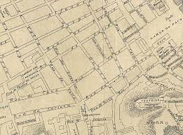






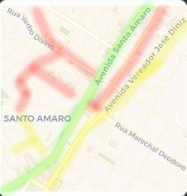
HLD
Sensor de luminosidade instalado no carro do cliente
Sensor coleta as informações da luminosidade das vias próximas a localização do carro
Dados enviados para banco de dados da LUMOS
Cliente recebe um dashboard pelo app da LUMOS
Aplicativo informa para o motorista qual o local mais seguro para se transitar

Slide 4







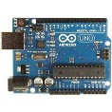



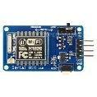


LLD
HTML
Banco de Dados
JS
API Node JS
Server
Nuvem
Arduino
3/4/5 G
3/4/5 G
LDR
300Mbps
i5 8GB RAM HD 1T
Módulo WiFi
Android > 5
IOS > 8
HTML
JS
Desenvolvimento
Cliente

Slide 5
- PRINCIPAIS REQUISITOS - SITE INSTITUCIONAL - DASHBOARD - SIMULADOR

Slide 6
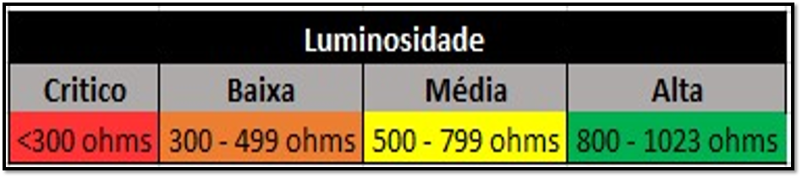
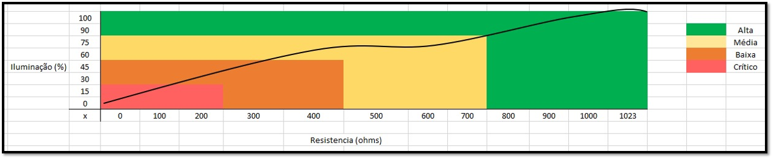
Especificação do Analytics

Slide 7
- TABELAS - MODELOS DE DADOS LÓGICO - PROJETO NO GITHUB

